Slide 1

Toimintasuunnitelma 2027
Pohja soveltuvin osin käytettäväksi sydänyhdistysten toiminnan suunnitteluun

Slide 2
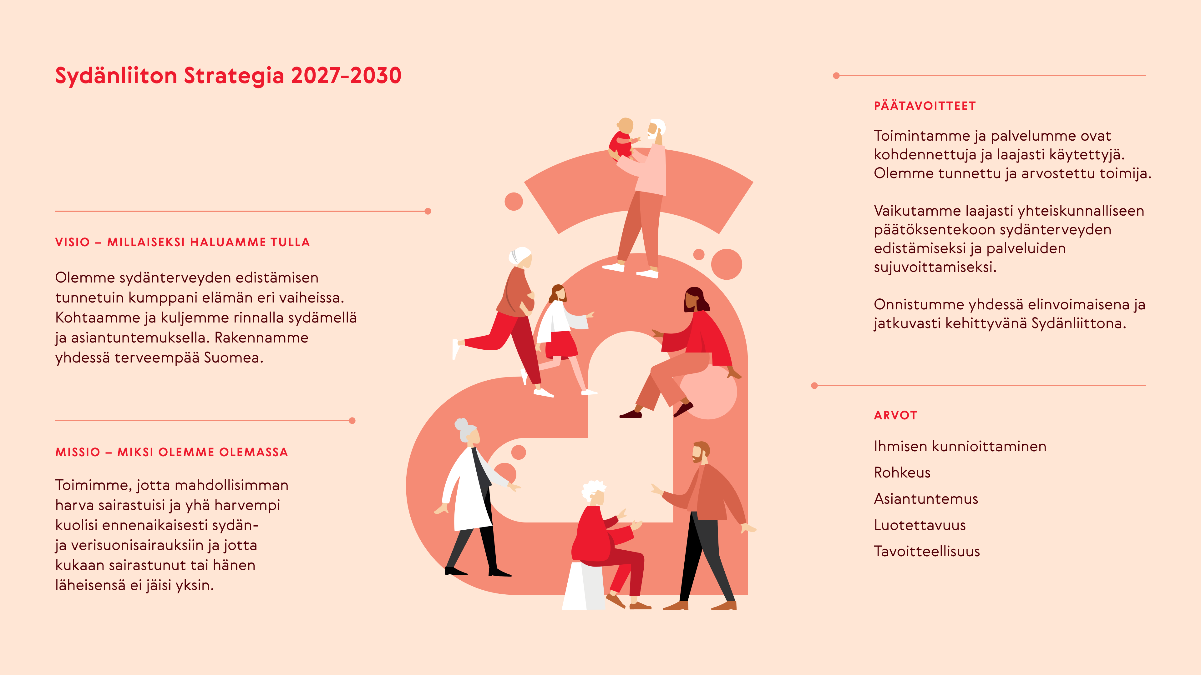

Slide 3

Toimintasuunnitelmaa ohjaavat päätavoitteet ja niitä tukevat toimenpiteet
Toimintamme ja palvelumme ovat kohdennettuja ja laajasti käytettyjä. Olemme tunnettu ja arvostettu toimija.
Ymmärrämme, mille ryhmille voimme olla parhaiten tueksi.
Vaikutamme laajasti yhteiskunnalliseen päätöksentekoon sydänterveyden edistämiseksi ja palveluiden sujuvoittamiseksi.
Arvostettuna ja ratkaisukeskeisenä kumppanina olemme mukana edistämässä ihmisten hyvinvointia ja terveyttä sekä toimintakykyistä Suomea.
Onnistumme yhdessä elinvoimaisena ja jatkuvasti kehittyvänä Sydänliittona.
Seuraamme toimintamme vaikutuksia ja vaikuttavuutta. Viestimme tuloksista aktiivisesti.
Tiedämme, miten tavoitamme parhaiten toimintaan osallistujat, palveluidemme käyttäjät ja sydänyhdistysten jäsenet.
Kannustamme tutkitun tiedon ja tuen avulla kaiken ikäisiä vastuullisiin ja sydänterveyttä edistäviin valintoihin.
Tuomme rohkeasti esiin vahvuuksiamme
Määrittelemme työtämme ohjaavan yhteisen toiminta- ja palvelukokonaisuuden.
Vahvistamme vaikuttamistyötä yhteisesti määritellyissä sydänterveyden kysymyksissä.
Osallistumme aktiivisesti hoitoketjujen ja palvelupolkujen kehittämiseen.
Tuomme sydänsairastuneiden ja heidän läheistensä kokemukset laajasti osaksi hoidon ja palveluiden kehittämistä.
Lisäämme yhteistä oppimista ja kokeiluja, jotta osaamme vastata kohderyhmien tarpeisiin ja ennakoida toimintaympäristön muutoksia.
Selkeytämme yhteiset tavoitteet, vastuut ja rakenteet koko Sydänliiton kestävälle taloudelle ja elinvoimaisuudelle.
Vahvistamme jäsentyytyväisyyttä ja pidämme huolta vapaaehtoisten ja henkilöstön jaksamisesta ja hyvinvoinnista.

Slide 4
Toimintamme lapsiperheille
Kohderyhmä | Tavoite 2027 | Toimenpiteet | Tapahtumamäärät / milloin järjestetään esim. kuun 1. maanantai
Jäsenille
Kaikille avoin toiminta

Slide 5
Toimintamme henkilöille, joilla on sydänterveyden riskitekijä
Kohderyhmä | Tavoite 2027 | Toimenpiteet | Tapahtumamäärät / milloin järjestetään esim. kuun 1. maanantai
Jäsenille
Kaikille avoin toiminta

Slide 6
Toimintamme sairastuneille ja heidän läheisilleen
Kohderyhmä | Tavoite 2027 | Toimenpiteet | Tapahtumamäärät / milloin järjestetään esim. kuun 1. maanantai
Jäsenille
Kaikille avoin toiminta

Slide 7
Sydänmerkki ja sydänturvallisuus
Osa-alue | Tavoite 2027 | Toimenpiteet | Tapahtumamäärät / milloin järjestetään esim. kuun 1. maanantai
Sydänmerkki
Sydänturvalisuus

Slide 8
Viestinnälliset isommat toimenpiteet vuosi 2027
AIKA | Tammi-Maaliskuu | Huhti-Kesäkuu | Heinä-Syyskuu | Loka-Joulukuu
TEEMA
KOHDE-RYHMÄ
TOIMEPITEET
 | Läpi vuoden säännöllistä toimintaa, viestintää ja vaikuttamista. Omat mediat (lehti, verkkopalvelut, somet, uutiskirjeet) Varainhankinta: arpajaiset, kausikeräykset (x kpl), läpi vuoden testamentti- ja kuukausilahjoittamismarkkinointia. Jäsenhankintakampanjat

Slide 9
Vaikuttaminen
Missä/kenen kanssa/kehen kohdennettuna vaikuttamista tehdään | Toimenpiteet

Slide 10
Järjestötyö
Tavoite 2027 | Toimenpiteet

Slide 11

Vuosikello 2027​
Tammikuu-maaliskuu
(viestinnällinen teema)
Huhtikuu- kesäkuu
(viestinnällinen teema)
Heinäkuu-syyskuu
(viestinnällinen teema)
Lokakuu-joulukuu
(viestinnällinen teema)
Järjestäytymiskokous
Kerhot ja toiminnot
Toimintatiedustelu & avustusten raportointi
Kerhot ja toiminnot
Syyskokous
Syyskokoukset ja seuravan vuoden toiminnan suunnittelu
Kerhot ja toiminnot
Piirin syyskokous
Tilinpäätös ja toimintakertomus sekä päivitetty talousarvio vuodelle 2027
Kerhot ja toiminnot
Syyskokouksen asialista ja hvalueen toiminta-avustus
Kevätkokouksen asialista ja kutsut
Kerhot ja toiminnot
Kerhot ja toiminnot
Toimintasuunnitelman ja talousarvion valmistelu
Tilinpäätökset ja toimintakertomus
Kerhot ja toiminnot
Kerhot ja toiminnot
Syksyn toiminnot ja taloustilanne
Piirin kevätkokous
Kerhot ja toiminnot
Muut tärkeät asiat
Kerhot ja toiminnot

